Slide 1

«ИНФОШЕРИНГ»
АГРЕГАТОР ДЛЯ ОБМЕНА ИНФОРМАЦИЕЙ МЕЖДУ ЖИТЕЛЯМИ МИКРОРАЙОНА

Slide 2
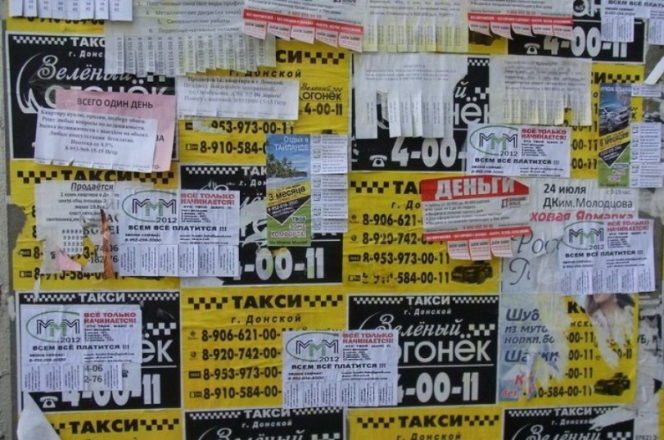
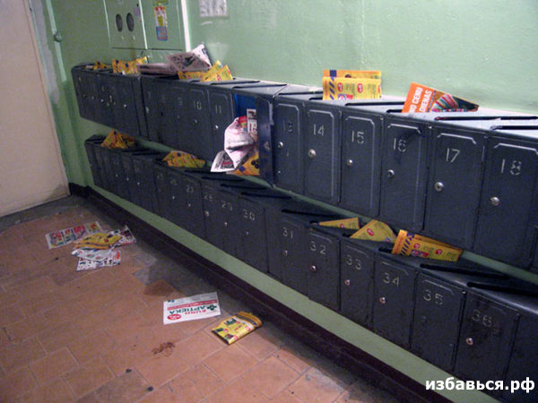
ЖЭС до сих пор оставляет нам важные сообщения в виде клочков бумаги;
Сетевые магазины соревнуются между собой в креативе буклетов не учитывая интересы жителей и спамят подъезды.
Сосед по всему городу ищет дрель, а у моего папы в кладовке она пылится месяцами,
В школе вечерами пустуют классы и спортивные площадки, а кто-то не знает где провести мероприятие.
«ИНФОШЕРИНГ»

Slide 3
«ИНФОШЕРИНГ»
ЖЭС
ЖИТЕЛИ
ПОСТАВЩИКИ УСЛУГ
ШКОЛА
ДВИЖЕНИЕ И РАСПРЕДЕЛЕНИЕ АКТУАЛЬНОЙ ИНФОРМАЦИИ В «ИНФОШЕРИНГ»

Slide 4
«ИНФОШЕРИНГ»
БЛАГОУСТРОЙСТВО, ПРЕДЛОЖЕНИЯ, ЖАЛОБЫ И ИНИЦИАТИВЫ
АКЦИИ, МЕРОПРИЯТИЯ
ТАРГЕТИРОВАННАЯ ИНФОРМАЦИЯ от ЖЭС, СШ, ПОСТАВЩИКОВ
ТОВАРОВ и УСЛУГ, ЖИТЕЛЕЙ РАЙОНА
АВАРИЙНЫЕ ОТКЛЮЧЕНИ, ВНЕПЛАНОВЫЕ РЕМОНТЫ
ПОТРЕБНОСТЬ ЖИТЕЛЕЙ В СВОБОДНЫХ ПОМЕЩЕНИЯХ, СПОРТИВНЫХ ПРОЩАДКАХ, ИНСТРУМЕНТАХ
Notes:
Инфошеринг предлагает информацию о (смотрим на стрелчки)

Slide 5
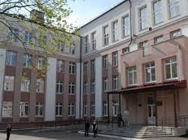
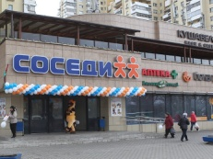
  Мы предлагаем создать агрегатор для внешней и внутренней коммуникации жителей микрорайона:
  ВНЕШНИЕ КОММУНИКАЦИИ ЖИТЕЛЕЙ С:
  ЖЭС, органами государственного и
  муниципального управления
  Поставщиками услуг/товаров,
  Школой
«ИНФОШЕРИНГ»
«ИНФОШЕРИНГ»

Slide 6
ЦЕННОСТЬ КОММУНИКАЦИИ ДЛЯ СТОРОН:
ВНЕШНИЕ КОММУНИКАЦИИ:
Жители заинтересованы в получении:
оперативной информации от ЖЭС об авариях, плановых отключениях;
информации от органов государственного и
муниципального управления об:
изменениях в работе общественного транспорта,
перекрытии улиц во время аварий, ремонтов или городских мероприятий;
проведении совместных мероприятий.
«ИНФОШЕРИНГ»

Slide 7



    Поставщики товаров и услуг заинтересованы
    в канале маркетинговой коммуникации с четко таргетированной аудиторией из жителей данного микрорайона.
«ИНФОШЕРИНГ»

Slide 8
Мы видим, что в связи с разнообразием медийных каналов, самым ценным сейчас становится возможность близкого контакта с конечным потребителем.
«ИНФОШЕРИНГ»

Slide 9

ОЖИДАЕМАЯ ПОЛЬЗА ПРОЕКТА
Проект позволит в одном канале совместить
полезность общественной информации для жителей района с коммерческой информацией, за которую бизнес будет платить.
Проект позволить создать РЕАЛЬНОЕ комьюнити.
«ИНФОШЕРИНГ»

Slide 10

ЖИТЕЛЯМ НУЖНО ОФОРМИТЬ БЕСПЛАТНУЮ ПОДПИСКУ НА ЧАТ-БОТ КАНАЛЫ УБК «ИНФОШЕРИНГ» В ПОПУЛЯРНЫХ МЕССЕНДЖЕРАХ С УКАЗАНИЕМ МЕСТА СВОЕГО ЖИТЕЛЬСТВА ДЛЯ ТОЧНОГО ТАРГЕТИРОВАНИЯ
«ИНФОШЕРИНГ»

Slide 11
Мы ищем в свою команду:
Маркетолога
Аналитика
Веб-разработчика
Специалиста по защите персональных данных
«ИНФОШЕРИНГ»

Slide 12
Наши контакты:
+375 (29) 651-36-16
sevastian.marinich@gmail.com
+375 (29) 651-36-15
igor.marinich@gmail.com
+375 (29) 755-82-71
D_wit@tut.by
«ИНФОШЕРИНГ»

